Slide 1
前端安全之XSS攻击与防御
分享人：刘凯

Slide 2
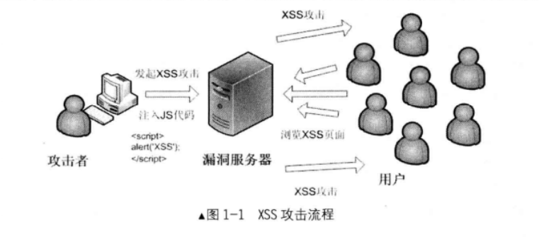
什么是Xss
英文名：Cross Site Scripting
简称CSS
简称XSS
定义：即跨站脚本攻击，是一种常见于web application中的计算机安全漏洞。XSS通过在用户端注入恶意的可运行脚本，若服务器端对用户输入不进行处理，直接将用户输入输出到浏览器，则浏览器将会执行用户注入的脚本。

Slide 3
XSS攻击能干啥
1、获取页面数据
2、获取cookies/session
3、伪装钓鱼网站
4、网站蠕虫病毒
…….
危害
偷取网站任意数据
偷取用户资料
偷取用户密码和登录态
导致网站瘫痪
………..

Slide 4
XSS攻击分类
反射型
存储型
url参数直接注入
存储到DB后读取时注入

Slide 5
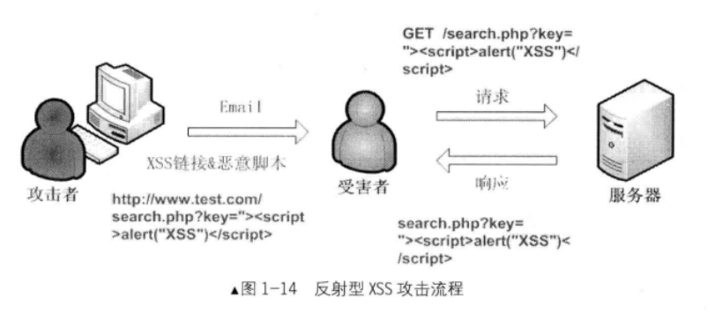
反射型
一般是攻击者用特定的手法（如电子邮件）诱使用户去访问含有恶意代码的
Url，当用户点击这些链接时，恶意代码会直接在受害者浏览器上面执行
缺点是用户点击时攻击，非持久化，由于恶意代码会直接拼接在url上面，所以容易被发现。

Slide 6
反射型常用伪装方式
1、url 编码变形https://www.baidu.com/?keyword=%3Cscript%3Ealert(1)%3Cscript%3E
2、短链接生成 http://suo.im/3hHVyX
3、隐藏在其他页面中
4、…….

Slide 7
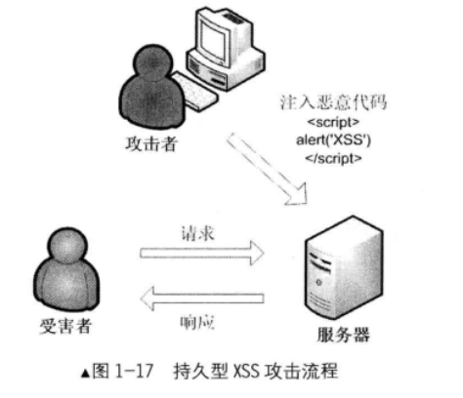
存储型
存储型跨站脚本也称为持久型跨站脚本，指攻击者事先将恶意代码存储到含有漏洞服务器中，
只要被害者浏览含有恶意代码的页面就会执行恶意代码。
一般会出现在网站留言，评论，博客日志等交互处，危害大于反射型攻击

Slide 8
存储型攻击方式
举例：
在用户评论里面添加代码
<img src="null" alt="" onerror="alert(1)">
然后获取用户评论

Slide 9
XSS攻击注入点
1、html节点内容
2、html属性
3、js代码
4、富文本

Slide 10
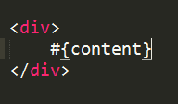
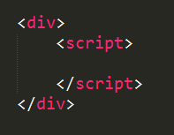
HTML节点内容
浏览器地址栏输入:localhost:3000/?xss=<script>alert(1)</script>

Slide 11


HTML属性
<img src=“null” onerror = “alert(1)”/>

Slide 12
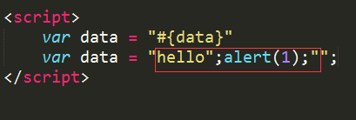
javascript代码
var data = "hello";alert(1);""

Slide 13
富文本
富文本得保留HTML
HTML有XSS攻击的风险 https://mail.qq.com/cgi-bin/frame_html?sid=y19E9UpUa9LIVRNI&r=e1fb454031f84e0d6b4742a6e7ce6832

Slide 14
如何防御XSS
1、浏览器自带防御
2、前端读取数据过滤
3、后端存储数据过滤
4、CSP内容安全策略

Slide 15
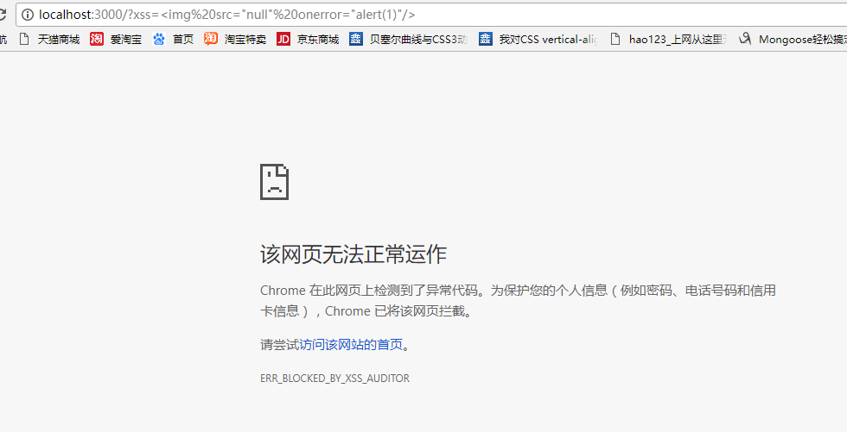
浏览器自带防御
不足：
1、防御能力有限，主要针对反射型参数出现在HTML内容或属性
2、不是所有的浏览器都支持，比如ie就不能

Slide 16
HTML特殊符号过滤
检测当用户输入的值里面包含一些特殊符号的时候，用对应的转义字符进行替换
转义 “” 为 &quto
转义‘’为&#39
转义”空格”为&#32
转义< &lt;和> &gt

Slide 17
Html标签属性过滤
检测当用户输入的值里面包含一些特殊标签的时候，将标签过滤掉
<Script>
<Style>
<Img>
<link>
<iframe>
……..

Slide 18
CSP Content Security Policy
内容安全策略
用于指定哪些内容可执行
https://www.jianshu.com/p/4e8aff7f7de4

Slide 19
前端还涉及的安全性问题
CSRF攻击
即跨站请求伪造，伪造用户信息是一种常见的Web攻击，但很多开发者对它很陌生。CSRF也是Web安全中最容易被忽略的一种 网站攻击
SQL注入攻击
SQL注入(SQL Injection)，应用程序在向后台数据库传递SQL(Structured Query Language，结构化查询语言)时，攻击者将SQL命令插入到Web表单提交或输入域名或页面请求的查询字符串，最终达到欺骗服务器执行恶意的SQL命令
文件上传漏洞
由于文件上传功能实现代码没有严格限制用户上传的文件后缀以及文件类型，导致允许攻击者向某个可通过 Web 访问的目录上传任意PHP文件

Slide 20
能力越大，责任越大
做一个守法的好公民
谢谢大家

